Slide 1
Smart village
Desa Cerdas adalah “Desa yang mampu meningkatkan kualitas hidup masyarakat desa melalui pemanfaatan teknologi dalam berbagai aspek pembangunan desa”

Slide 2
Visi dan Misi Desa Cerdas
Visi : Meningkatnya kualitas hidup masyarakat desa dengan pemanfaatan teknologi untuk akselerasi pembangunan ekonomi desa dan peningkatan kualitas layanan masyarakat

Slide 3
Misi :
Meningkatkan kesadaran, pengetahuan dan keterampilan masyarakat dalam menggunakan dan memanfaatkan teknologi digital (Terwujudnya Smart People)
Pemanfaatan Teknologi untuk menunjang aktifitas perekonomian masyarakat desa (Terwujudnya Smart Economy)
Peningkatan sarana infrastruktur digital untuk menunjang mobilitas informasi dan komunikasi yang ada di desa (Terwujudnya Smart Mobility)
Meningkatkan Kualitas Layanan Pemerintahan Desa dengan Memanfaatkan Platform Digital (Terwujudnya Smart Govermance)
Pemanfaatan Teknologi untuk Mendorong Pengelolaan Sumberdaya Alam Desa yang Bijak dan Berkelanjutan (Terwujudnya Smart Environment)
Pemanfaatan Teknologi untuk memudahkan aktifitas kehidupan masyarakat dalam kehidupan keseharian (Terwujudnya Smart Living

Slide 6
Syarat Desa Cerdas
Terdapat jaringan listrik
Terdapat jaringan internet
Memiliki ruang komunitas digital desa
Memiliki kader digital desa
Mengalokasikan aPBDES untuk mendukung program desa cerdas/ ruang komunitas digital desa

Slide 9
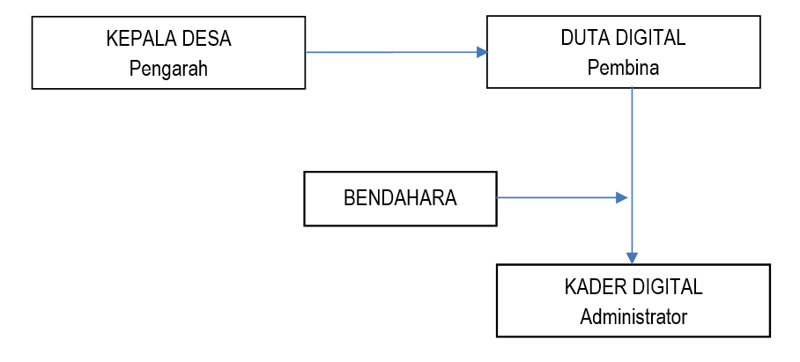
Struktur Organisasi Pengembangan RKDD

Slide 10
Kegiatan Utama RKDD
Virtual Office
Sekolah Online
Ruang Pengembangan dan Transaksi Market Place
Ruang pelatihan dan diskusi
Ruang pengembagan proyek komunitas, seperti desain dan pengembangan packaging produk lokal, pengambilan foto produk untuk kebutuhan marketing, perencanaan lokasi wisata lokal;
Kegiatan lainnya yang mendukung pengembangan desa cerdas;

